Slide 1
Görüntü İşleme Makale Ödevi

Slide 2
Görüntü işleme teknikleri ve kümeleme yöntemleri kullanılarak fındık meyvesinin tespit ve sınıflandırılması
Bu makale kısacak özetlemek gerekirse:Çalışma ortamında fındıklara ait görüntüler kamera ile alındıktan sonra görüntü işleme teknikleri kullanılarak işlenir.Fındıkların kapladıkları alan ve boyut verilerine göre küçük,orta ve büyük olmak üzere üç sınıfa ayrılır.Bu işlem ortalama tabanlı sınıflandırma ve K-means kümeleme yöntemleri kullanılarak gerçekleştirilmektedir.Fındık meyvelerin,ortalama tabanlı ve K-means kümeleme yöntemleri kullanılarak sınıflandırılmasında başarım yaklaşık olarak %90 ile %100 oranında benzerlik gösterdiği bulunmaktadır.

Slide 3
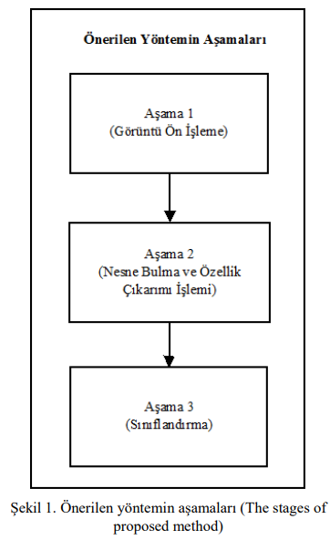
Görüntü İşleme Aşamaları
Fındıkların görüntü işlemeyle sınıflandırılması 3 adımda oluşmaktadır.Bunlar:
Çalışma ortamında bulunan nesnelerin tespit edilmesi,
Özelliklerin belirlenmesi,
Sınıflandırmasına yönelik üç aşamalı bir sistem uygulanması.
Yandaki resimdeki aşamalar daha iyi açıklanmıştır.

Slide 4
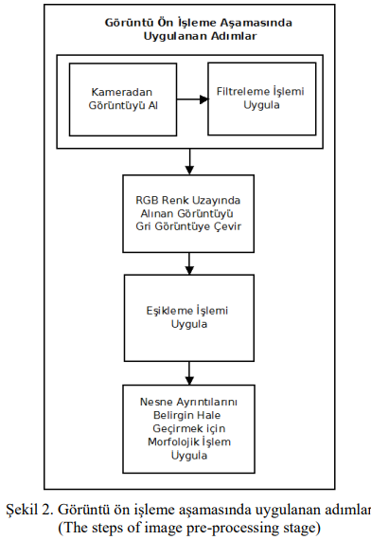
1.GÖRÜNTÜ Ön İşleme aşaması
Görüntü ön işleme aşamasında, kameradan alınan görüntü üzerinde sırasıyla filtreleme, resmin grileştirilmesi ve ikili resme çevrilmesi işlemleri uygulanmaktadır. Bu işlemlerin gerçekleştirilmesinden sonra görüntü üzerinde yer alan ve ilgilenilen nesneler daha belirgin ve kolay işlenebilir hale getirilmektedir.Sonrasında Eşitleme işlemi yapılır ve son olarakda nesne ayrıtlarını belirgin hale getirmek için Morfolojik İşlemler(aşındırma ve genişleme) uygulanır.

Slide 5
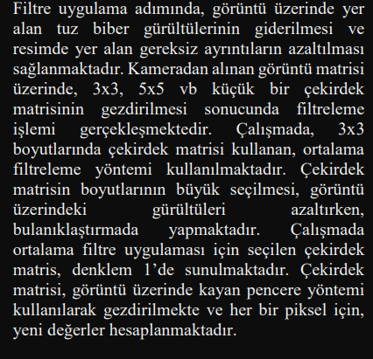
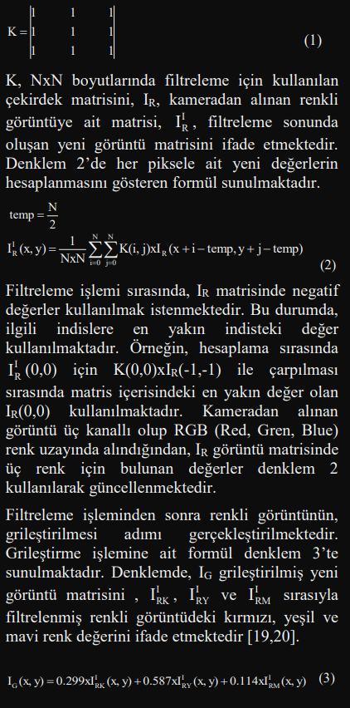
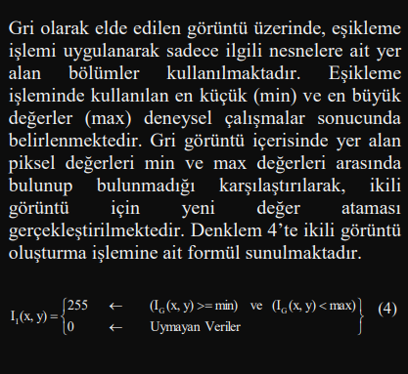
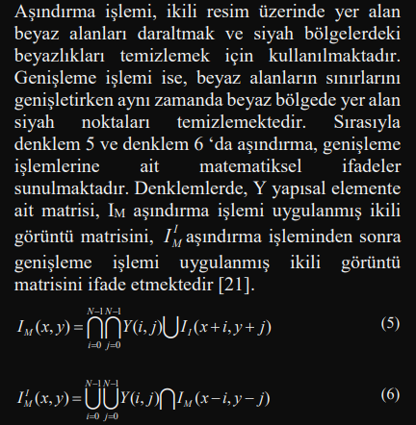

Slide 6
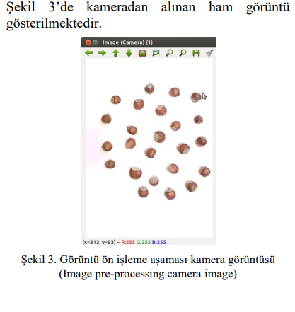
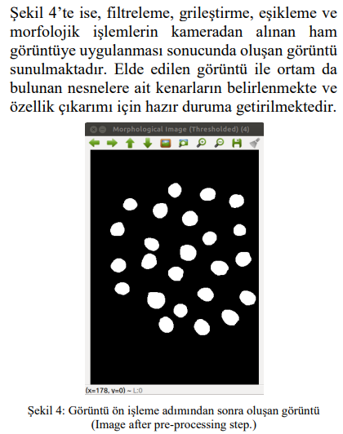

Slide 7
2.Nesne bulma ve özellik çıkarımı işlemi aşaması
Nesne bulma ve özellik çıkarımı işlemi aşamasında,görüntü ön işleme aşaması tamamlanarak o aşamada elde edilen ikili görüntü üzerinde nesnelerin bulunması ve her bir nesneye ait özelliklerin çıkarım işlemleri gerçekleştirilmektedir.

Slide 8
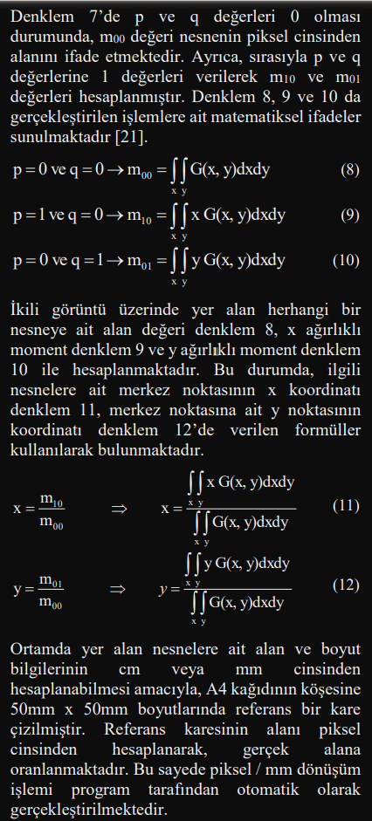
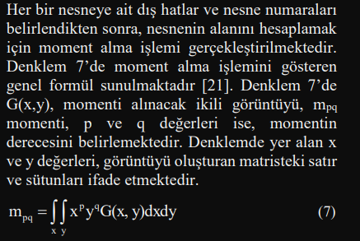

Slide 9
3.Sınıflandırma İşlemi Aşaması
Kümeleme, fiziksel veya soyut nesneleri benzer nesne sınıfları içerisinde gruplama sürecidir. Veri kümeleme, küme analizi olarak da tanımlanmaktadır. Kümeleme analizinde desen, nokta veya nesnelerin doğal olarak gruplandırılması yapılmaktadır. Kümeleme analizi ile çok değişkenli özellikler içeren veriler kümelendirilebilmektedir. çalışmada ortamda bulunan nesneler, alan, çap, yarıçap, genişlik, yükseklik vb. özellikleri kullanılarak sınıflandırılmaktadır. Yapılan çalışmada, görüntü işleme teknikleri kullanılarak bulunan nesnelerin sınıflandırma işleminde iki farklı kümeleme yöntemi önerilmektedir.Bunlar Ortlama tabanlı sınıflandırma(mean-based classification) ve K-means kümeleme(K-means clustering method) yöntemleridir.

Slide 10
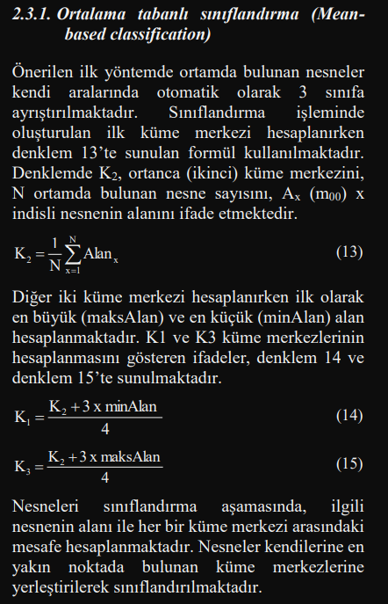
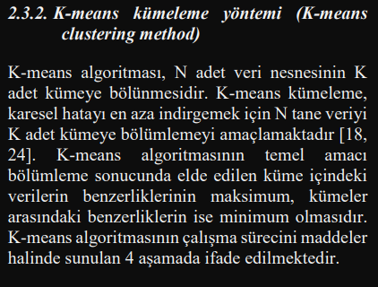
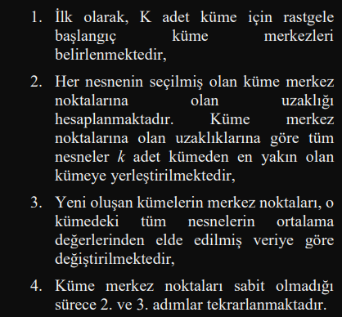

Slide 11
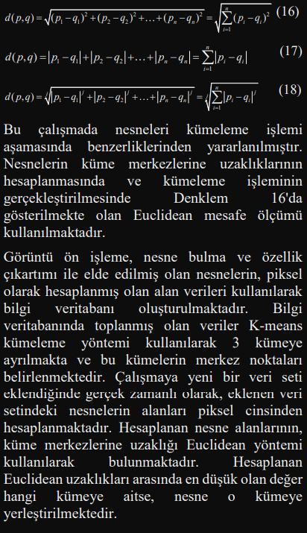
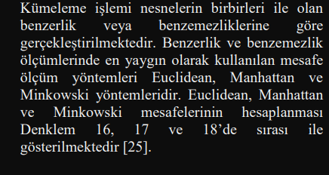

Slide 12
Retina kan damarlarını çıkarmak için eşikleme temelli morfolojik bir yöntem
Son yıllarda, diyabete bağlı retina hastalığı körlüğün önde gelen nedenlerinden biri haline gelmiştir. Bu hastalığın önüne geçebilmek için retina ağ yapısının doğru bölütlenmesi gerekir. Bu makalede, renkli retina fundus görüntüsü üzerinde retina damarlarını otomatik olarak bölütleyen bir yöntem önerilmiştir. Retina damar ağ yapısını bölütlemek için morfolojik işlemlere dayalı bir yöntem retina görüntüleri üzerine uygulanmıştır. Morfolojik işlemlerin uygulandığı fundus görüntüsüne üç farklı eşikleme yöntemi uygulanmıştır. Eşikleme sonucunda bölütlenmiş damar görüntüleri elde edilmiştir.Eşikleme algoritmalarının 40 görüntüden oluşan veri seti üzerindeki doğruluk oranı Bulanık Mantık Tabanlı Eşikleme için 0.952, Maksimum Entopi Tabanlı Eşikleme için 0.950 ve Çoklu Eşikleme için 0.925 olarak hesaplanmıştır.

Slide 13
1.gİRİŞ
Diyabete bağlı retina bozuklukları kişilerde körlüğe sebep olan ve Diyabetik Retinopati (DR) olarak adlandırılan en önemli hastalıklardan biridir. Bu hastalığın erken teşhis edilmesi, kişilerde görme yetisinin kaybolmaması açısından önemlidir. DR hastalığının erken ve doğru teşhis edilmesi için retina damarlarının doğru bir şekilde bölütlenmesi gerekir

Slide 14
Literatürde retina damar bölütleme işlemi işin geleneksel yöntemler ve son zamanlarda popüler hale gelen derin öğrenme yöntemleri önerilmiştir. Derin öğrenme yöntemleri ile retina damar bölütleme sistemlerinin geliştirilmesi daha sağlam sonuçlar verir ancak donanım bağlılığı gerektirir. Ancak geleneksel yöntemler olarak adlandırılan denetimli/denetimsiz öğrenme yöntemleri, morfolojik yöntemler, uyum süzgeci gibi yöntemler daha hızlı ve daha anlaşılabilir yöntemlerdir.

Slide 15
Bu makalede geleneksel bir yöntem olan morfolojik tabanlı bir yöntem kullanılmış olup literatürde önerilen diğer yöntemler şöyledir: Soares vd. [2] tarafından retina görüntülerinin piksel parlaklık değerleri üzerinde faklı ölçeklerde Gabor-Dalgacık dönüşümü uygulanmıştır. Elde edilen farklı ölçekteki GaborDalgacık dönüşüm çıktıları özellik olarak kullanılmıştır. Daha sonra tüm görüntüye Bayes Sınıflandırıcı uygulanarak fundus görüntüleri damar ya da damar olmayan bölgelere ayrılmıştır. Niemeijer vd. [5], piksel sınıflandırma yöntemini önermişlerdir. Önerdikleri bu sistemde Matematiksel Morfoloji, Bölge Büyütme, Eşleştirilmiş Filtre ve Doğrulama Tabanlı Yerel Eşik yaklaşımı karşılaştırılmıştır.

Slide 16
Diego Marín tarafından fundus görüntüsündeki her pikselden yedi boyutlu bir özellik vektörü çıkarılmıştır. Çıkarılan özellikler sinir ağı kullanılarak sınıflandırılmıştır. Sınıflandırma aşamasında öncelikle tespit edilen piksellerin boşlukları doldurulmuş, daha sonra hatalı tespit edilen damar pikselleri damar olmayan olarak yeniden sınıflandırılmıştır. M. Elena Martinez-Perez tarafından hessian matrisinin özdeğer analizine dayanan bir çizgi geliştirme filtresi önerilmiştir. Daha sonra gradyan büyüklüğü ve temel eğrilik kullanılarak özellik çıkarılmıştır. Bu iki özellik damar veya arka plan olarak sınıflandırılması için Bölge Büyütme yaklaşımında kullanılmıştır. Sven Holm tarafından damar bölütleme için iki paralel yöntem önerilmiştir. Bu yöntemlerden ilki sadece fundus görüntünün piksel yoğunluğunu kullanarak damar ve damar olmayan pikselleri bölütlere ayırmaktadır. İkinci yöntem ise tamamen damar yoğunluğunu kullanarak fundus görüntülerinde yerel gürültüyü azaltıp damar bölütlemeyi sağlayan birkaç adımdan oluşmaktadır. Chengzhang Zhu tarafından Aşırı Öğrenme Makinesine dayalı denetimli bir yöntem önerilmiştir. Bölütleme aşamasında, bölütleme görüntüsünden çıkarılan özellik vektörü eğitim aşamasında elde edilen sınıflandırıcının girişi olarak kullanılmıştır. Eğitim aşaması için, eğitim görüntüsünün her pikselinden bir özellik vektörü çıkarılmıştır. Sınıflandırıcının çıktısı, ikili retina damar bölütleme sonucu olmuştur. Jingliang Zhao tarafından öncelikli olarak fundus görüntüler üzerinde görüntü iyileştirilmesi yapılmıştır. İyileştirilmiş görüntüler üzerinde Süper Piksel (SLIC) yöntemi uygulanmış ve bölütleme gerçekleştirilmiştir. Ardından otomatik olarak seçilen düğüm noktalarından damar takibine başlanmış ve belirlenen durma kriterine ulaşıldığında takip işlemi sonlanmıştır.

Slide 17
Retinanın oksijensiz kalması sonucu retinada istenmeyen yeni damarlar oluşur. Bu damarlar hassas bir yapıda olup DR hastalığının habercisidir. Bu istenmeyen damarları tespit etmek için retina damar ağ yapısının bilinmesi gerekir. Bu makalede, retina damar ağ yapısını otomatik olarak bölütleyen morfolojik tabanlı bir yöntem önerilmiştir. Bu yöntem morfolojik işlemlere dayalı iki farklı yöntemden esinlenerek oluşturulmuştur. Bu yöntemde, ilk önce RGB renk uzayındaki görüntüler gri ölçekli görüntülere dönüştürülmüştür. Daha sonra, gri ölçekli görüntünün tersi üzerinde üst-şapka, alt-şapka ve morfolojik açma yöntemi uygulanmıştır. Morfolojik üst ve alt şapka yöntemin kullanılması ile retina damalarının belirginleştirilmesi sağlanmıştır. Belirginleştirilmiş retina görüntülerini bölütlemek için üç farklı eşikleme yöntemi kullanılmıştır. Kullanılan eşikleme yöntemleri Çoklu Eşikleme yöntemi, Maksimum Entropi Tabanlı Eşikleme yöntemi ve Bulanık Kümeleme Tabanlı Eşikleme yöntemidir.

Slide 18

2.Materyal ve metot
2.1 MORFOLOJİK Işlemler
Morfolojik işlemlerin temel amacı, görüntünün temel özelliklerini korumak ve görüntüyü basitleştirmektir. Bu çalışmada, üst-şapka ve alt-şapka dönüşümleri kan damarlarına belirginlik kazandırmak için kullanılır. Üstşapka dönüşümü(Denklem1), bir giriş görüntüsüne morfolojik açma işlemi uygulandıktan sonra uygulama sonucunun orijinal giriş görüntüsünden çıkarılması işlemidir. Alt-şapka dönüşümü(Denklem 2), bir giriş görüntüsüne morfolojik bir kapama işlemi uygulandıktan sonra uygulama sonucunun orijinal giriş görüntüsünden çıkarılması işlemidir.

Slide 19
2.2 Eşikleme Yöntemleri
Eşikleme işlemi, gri ölçekli bir görünün yoğunluk seviyesine göre sınıflara ayrıldığı bir işlemdir. Bu sınıflandırma işlemi için tanımlanmış kurallara uygun bir eşik değeri seçmek gerekir. Bu çalışmada kullanılan eşikleme yöntemleri şöyledir;
Çok Seviyeli Eşikleme(Gri ölçekli görüntüyü birkaç farklı bölgeye ayırabilen bir işlemdir.(Denklem 3))
Maksimum Entropi Tabanlı Eşikleme(Bu yönteme göre, bir görüntüdeki yoğunluk değerlerinin olasılık dağılımına katkı veren ön ve arka plan görüntüsüne ait entropi değerleri ayrı ayrı hesaplanır ve toplamları maksimize edilir. Ardından, entropinin toplamını maksimize eden bir optimum eşik değeri hesaplanır.Arka ve ön plan görüntüsüne ait entropi değeri Denklem (4) ve Denklem (5)’de verilmiştir. Denklem (6) arka ve ön plan görüntüsüne ait entropi değerlerinin maksimize edilmiş halidir. )
Bulanık Mantık Tabanlı Eşikleme(Bulanık kümeleme bir yumuşak kümeleme tekniğidir. Bu kümeleme yöntemi, nesnelerin kümelere olan aitliğini ifade etmek için bir derece kavramı kullanır . Her nesne için, toplam derece 1’dir. Denklem (7) her pikselin üyelik değerini hesaplamak için kullanılır.)(Denklem 8 ve 9)

Slide 20
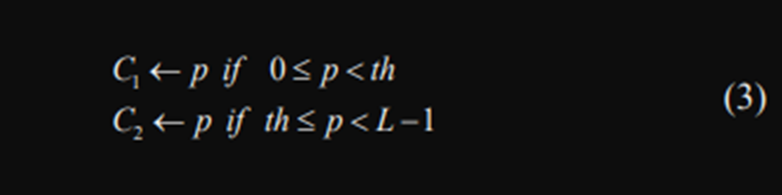
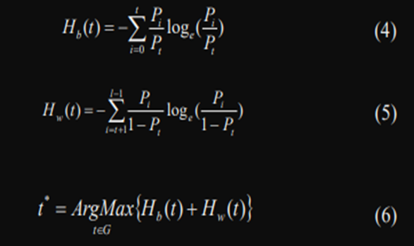
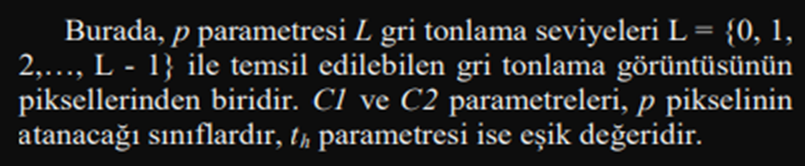
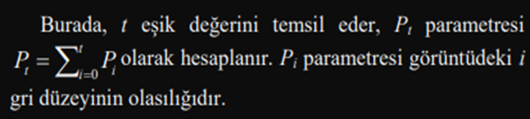
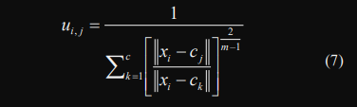
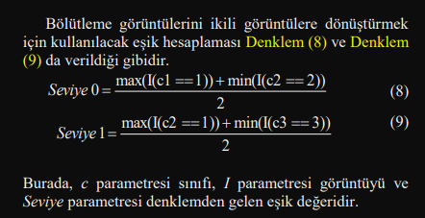
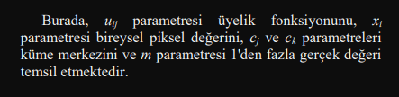

Slide 21
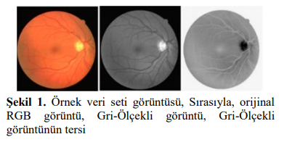
3.Kullanılan Yöntem
Önerilen yöntemde, veri setinde bulunan fundus görüntülerine ait damarların bölütlenmesi sağlanmıştır. Öncelikle, veri setinde bulunan görüntüler RGB renk uzayından gri ölçekli görüntülere dönüştürülür. Gri ölçekli görüntülerin tersi üzerinde önerilen sistem uygulanır. Şekil 1’de veri setine ait bir görüntü ve bu görüntüye ait gri ölçekli görüntü ile gri ölçekli görüntünün tersi verilmiştir.

Slide 22
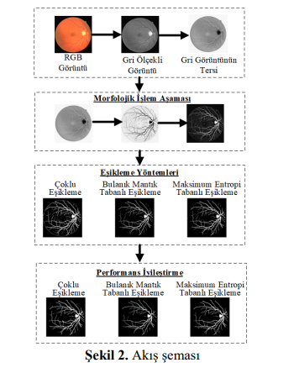
Önerilen sistemin genel yapısı ise Şekil 2’de verildiği gibidir.

Slide 23
4.Bulgular ve Tartişma
4.1 Bölütleme Sonuçları
Üç farklı eşikleme algoritması iyileştirilmiş fundus görüntüleri üzerinde uygulanarak damar piksellerinin bölütlenmesi sağlanmıştır. İyileştirilmiş görüntüler eşikleme işlemine tabi tutulduktan sonra çıktı görüntüleri üzerinde performans iyileştirilmesi yapılmıştır. Performans iyileştirme yönteminde damara ait olmayan damar benzeri görüntüler morfolojik işlemler kullanılarak yok edilmiştir. Bu aşama bağlı bileşen analizi kullanılarak önce küçük nesneler silinmiş daha sonrada damardan kopuk küçük boşluklar doldurulmuştur.

Slide 24
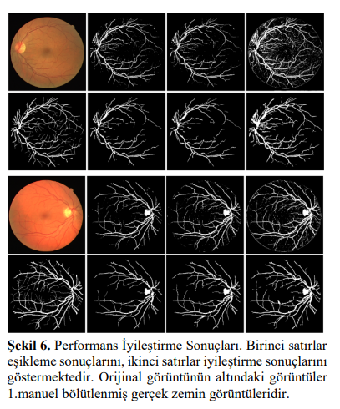
Şekil 6’da eşikleme algoritmalarının performans iyileştirme sonuçları görsel olarak sunulmuştur. Şekil 6’da ilk sütunda orijinal görüntüler, ikinci sütunda Bulanık Mantık Tabanlı Eşikleme yöntem sonuçları, üçüncü sütunda Maksimum Entropi Tabanlı Eşikleme yöntem sonuçları, son sütunda Çoklu Eşikleme yöntem sonuçları gösterilmiştir.

Slide 25
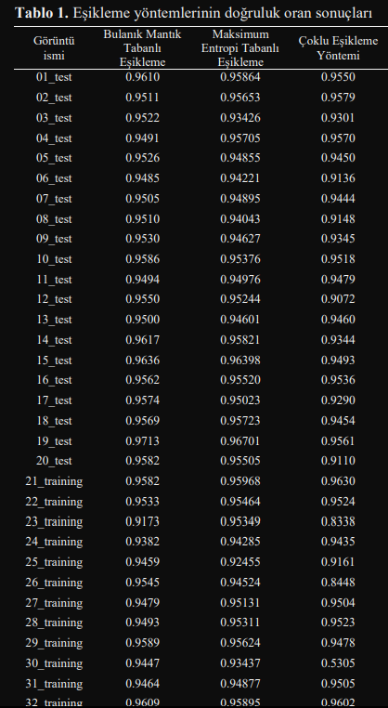
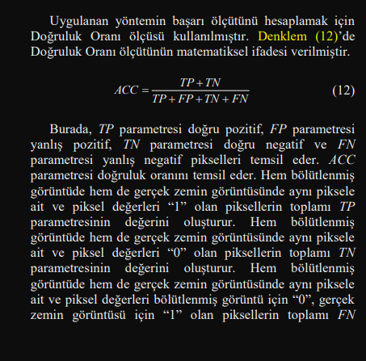


Slide 26
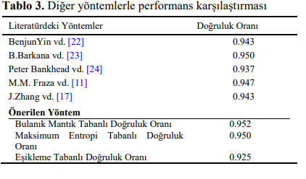
Sonuçlar
Bu makalede morfolojik işlemlere dayalı bir damar iyileştirme yöntemi kullanılmıştır. Damar iyileştirme aşamasından sonra Çoklu Eşikleme, Bulanık Mantık Tabanlı Eşikleme ve Maksimum Eşikleme yöntemleri kullanılarak damar bölütlemesi yapılmıştır. Bu yöntem temelde morfolojik işlemlere dayanmış olsa da asıl amaç eşikleme algoritmalarının yöntem üzerindeki performanslarının karşılaştırılmasıdır. Eşikleme yöntemleri, doğası ne olursa olsun tüm veriler üzerinde kullanılabilir. Ancak, farklı eşikleme yöntemlerinin aynı iyileştirilmiş görüntü üzerinde farklı sonuçlar verdiği gözlemlenmiştir. Bu makalede, Bulanık Mantık Tabanlı Eşikleme yönteminin ortalama doğruluk oranı 0.952 olarak hesaplanmış ve diğer iki eşikleme yönteminden daha yüksek bir değere sahip olmuştur.

Slide 27
HAZIRLAYAN Muhammet aslan 02190201045

